Slide 1
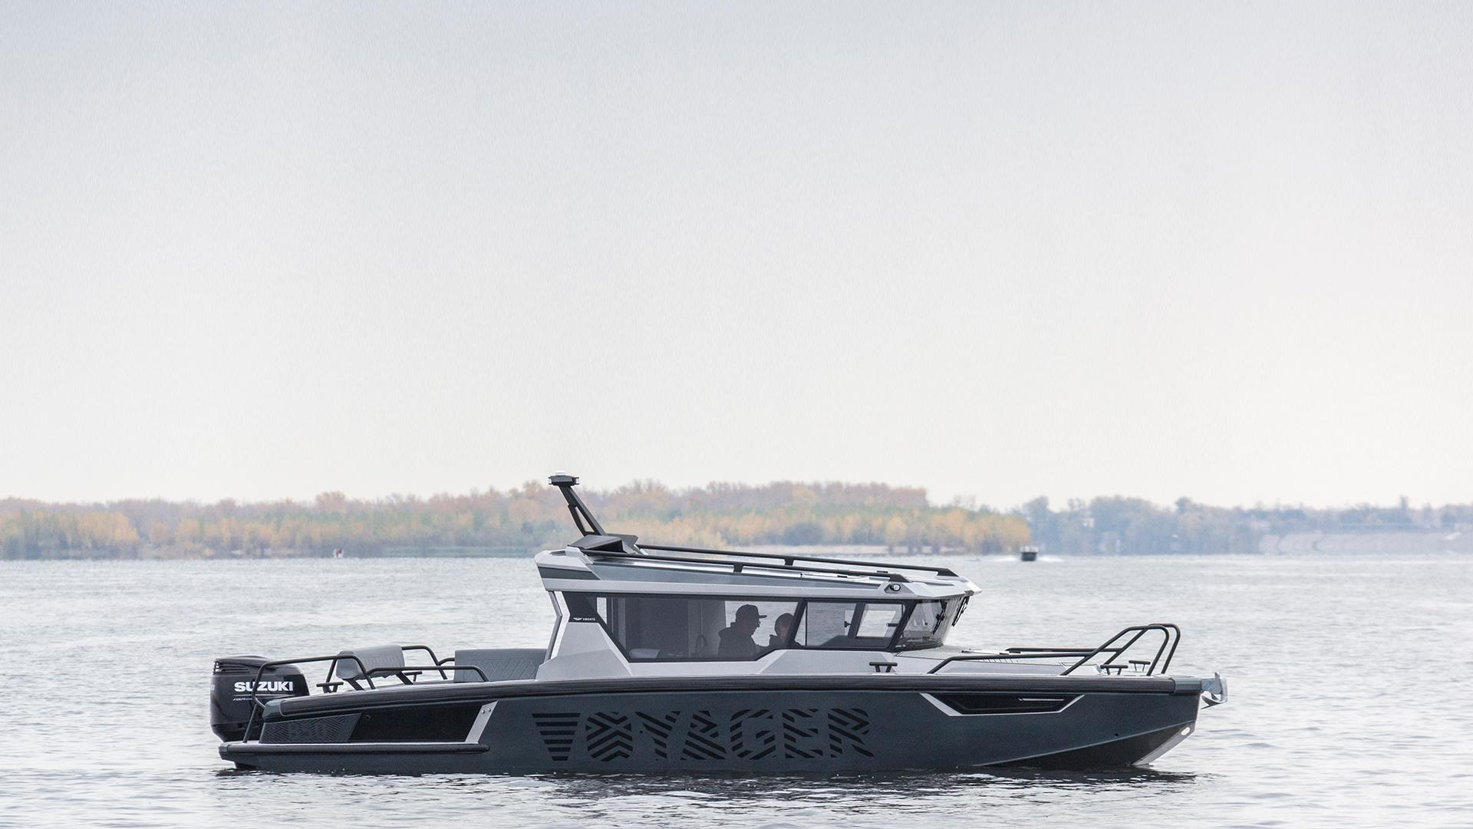


Лизинг
маломерных судов
«Балтийский лизинг» и компания Vboats

Slide 2





предлагаем лизинг маломерных судов производства компании Vboats
ООО «БАЛТИЙСКИЙ ЛИЗИНГ»
КОМПАНИЯ VBOATS
Рейтинги и надёжность
Компания начала свое развитие в 2005 г.
На первом этапе занималась продажей
и сервисом водной техники, установкой дополнительного оборудования, двигателей
С 2011 года компания выпускает маломерные суда
В настоящее время у компании
более 50 дилерских центров
Компания производит до 2 000 маломерных судов в год
Модельный ряд включает 26 моделей
4 типов судов
А+(RU)
7 место
Кредитный рейтинг – прогноз СТАБИЛЬНЫЙ
Среди лизинговых компаний России по итогам 2023 г.
ruAA-
Рейтинг кредитоспособности – прогноз СТАБИЛЬНЫЙ

Slide 3

ОПЫТ И ПРЕИМУЩЕСТВА «БАЛТИЙСКОГО ЛИЗИНГА»
МАКСИМАЛЬНАЯ ЭКСПЕРТИЗА В ЛИЗИНГЕ
«Балтийский лизинг» заключает как розничные, так и корпоративные сделки, предметом которых может стать практически любое имущество.
ОБШИРНАЯ ТЕРРИТОРИЯ ПРИСУТСТВИЯ
«Балтийский лизинг» имеет 80 филиалов по всей стране.
Компания финансирует сделки от Калининграда до Южно-Сахалинска.
ШИРОКИЙ АССОРТИМЕНТ ЛИЗИНГОВЫХ
ПРОДУКТОВ И ДОПОЛНИТЕЛЬНЫХ УСЛУГ
«Балтийский лизинг» готов предложить клиентам практически все существующие на рынке лизинговые продукты.
ЗНАЧИТЕЛЬНАЯ СОБСТВЕННАЯ КЛИЕНТСКАЯ БАЗА
«Балтийский лизинг» обладает обширной собственной клиентской базой – свыше 80 000 клиентов, более 20 000 клиентов имеют действующие контракты.

Slide 4
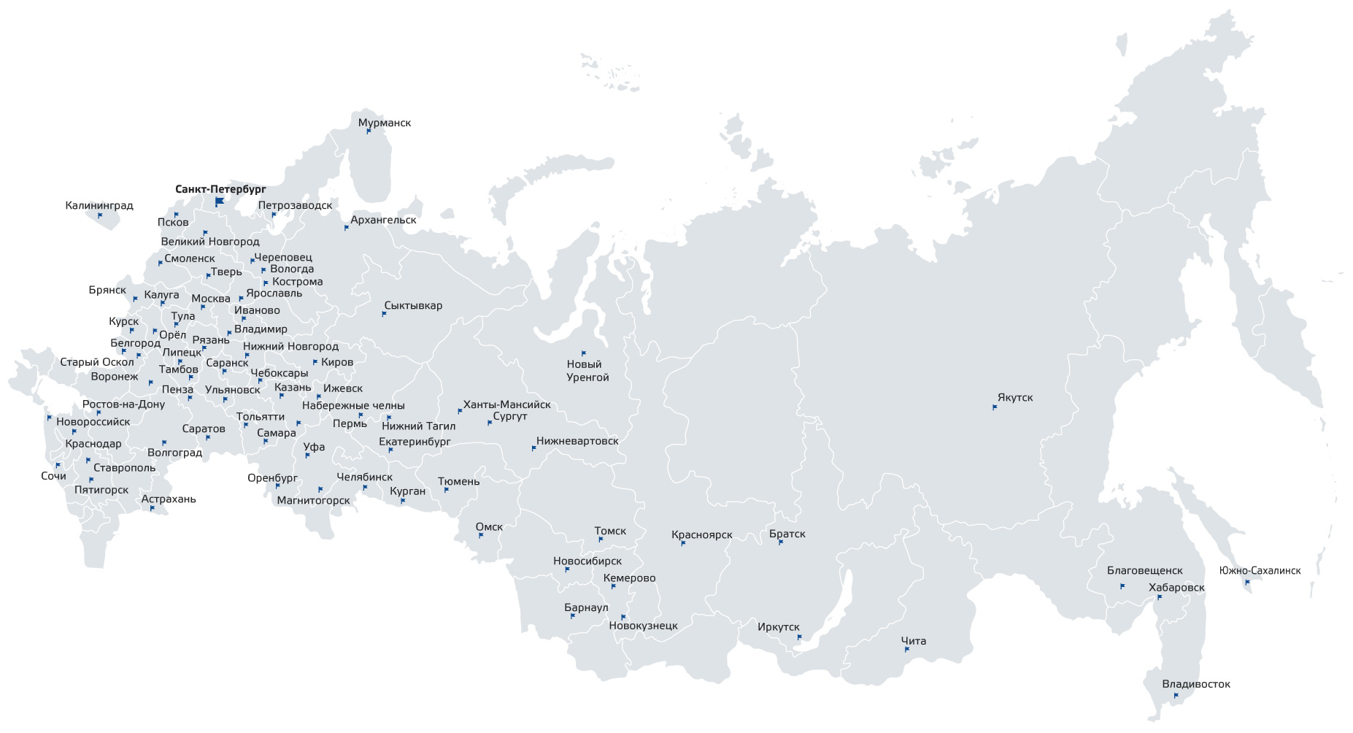
ГЕОГРАФИЯ
ВСЯ
РОССИЯ
80
филиалов
80 000
клиентов за последние 10 лет
«Балтийский лизинг» поддерживает партнёров и клиентов
на всей территории России от Калининграда до Южно-Сахалинска

Slide 5

ЛИЗИНГ МАЛОМЕРНЫХ СУДОВ
Некоммерческое использование
Действующая дилерская сеть производителя
Страхование. Обеспечение ремонтных работ по направлению от страховой компании на СТО дилера
Регистрация - ГИМС

Slide 6
БАЗОВЫЕ УСЛОВИЯ
ЛИЗИНГА КАТЕРОВ
МАЛОМЕРНЫЕ СУДА ДЛЯ
НЕКОММЕРЧЕСКОГО ИСПОЛЬЗОВАНИЯ
Аванс от – 10%
Срок лизинга – 60 месяцев
Рассмотрение заявки за 1 день
ДОКУМЕНТЫ*:
Анкета
Паспорт ЕИО
Отчетность из СПАРК для ОСН
Справка о задолженности по стандартной форме
Юридические документы
*Компания оставляет за собой право запросить дополнительные документы

Slide 7
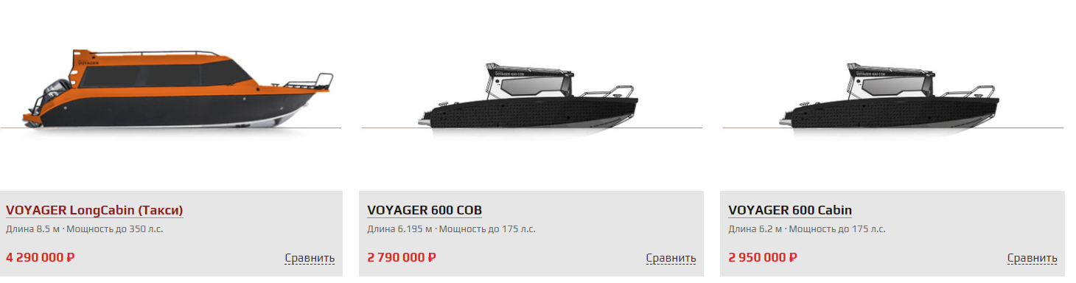
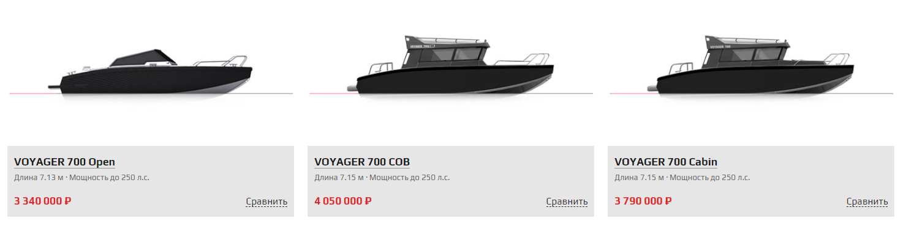
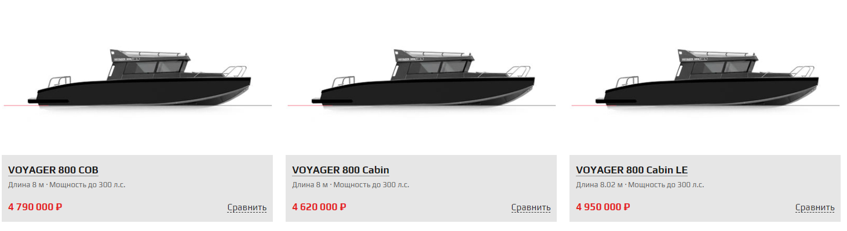
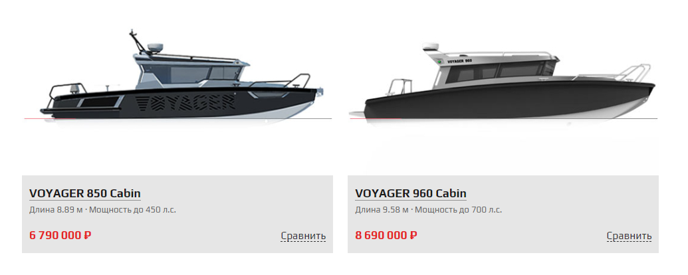
СЕРИЯ VOYAGER
Модели — https://vboats.ru/boats/?category[]=14
Длины, метры — 6,2-9,6
Диапазон стоимостей, млн ₽ — 2,8 - 8,7

Slide 8

baltlease.ru 8 800 222 0 555
При заключении договора лизинга индивидуально согласовываются условия оказания услуг, влияющие на сумму расходов, которую понесет лизингополучатель: срок лизинга, размер первого (авансового) платежа, интенсивность возмещения расходов на приобретение предмета лизинга в составе лизинговых платежей, удорожание, выбор страхователя, страховщика, балансодержателя предмета лизинга, стороны, на имя которой регистрируется предмет лизинга. Данное предложение не является офертой. ООО «Балтийский лизинг»

